Slide 1
Tagung der Fachschaftsleitungen Biologie in Oberfranken
Kompetenzorientiertes Arbeiten in Q12 nach LehrplanPLUS
Thomas Nickl
25.9.2024

Slide 2
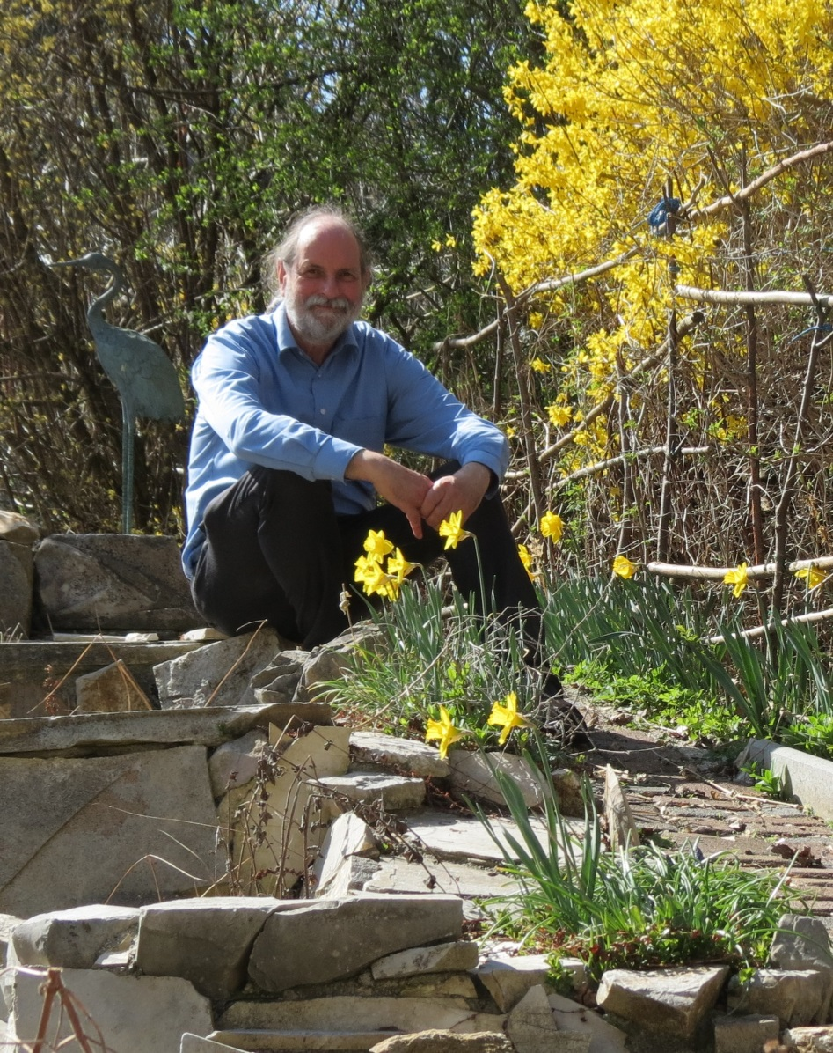
Zur Person
Baujahr 1953
Diplombiologe
Lehramt Biologie, Chemie, Geographie
Auslandsdienst (Bilbao) 1993-1999
Seminarlehrer für Biologie 2007-2019
Buchner-Verlag seit 2020

Slide 3
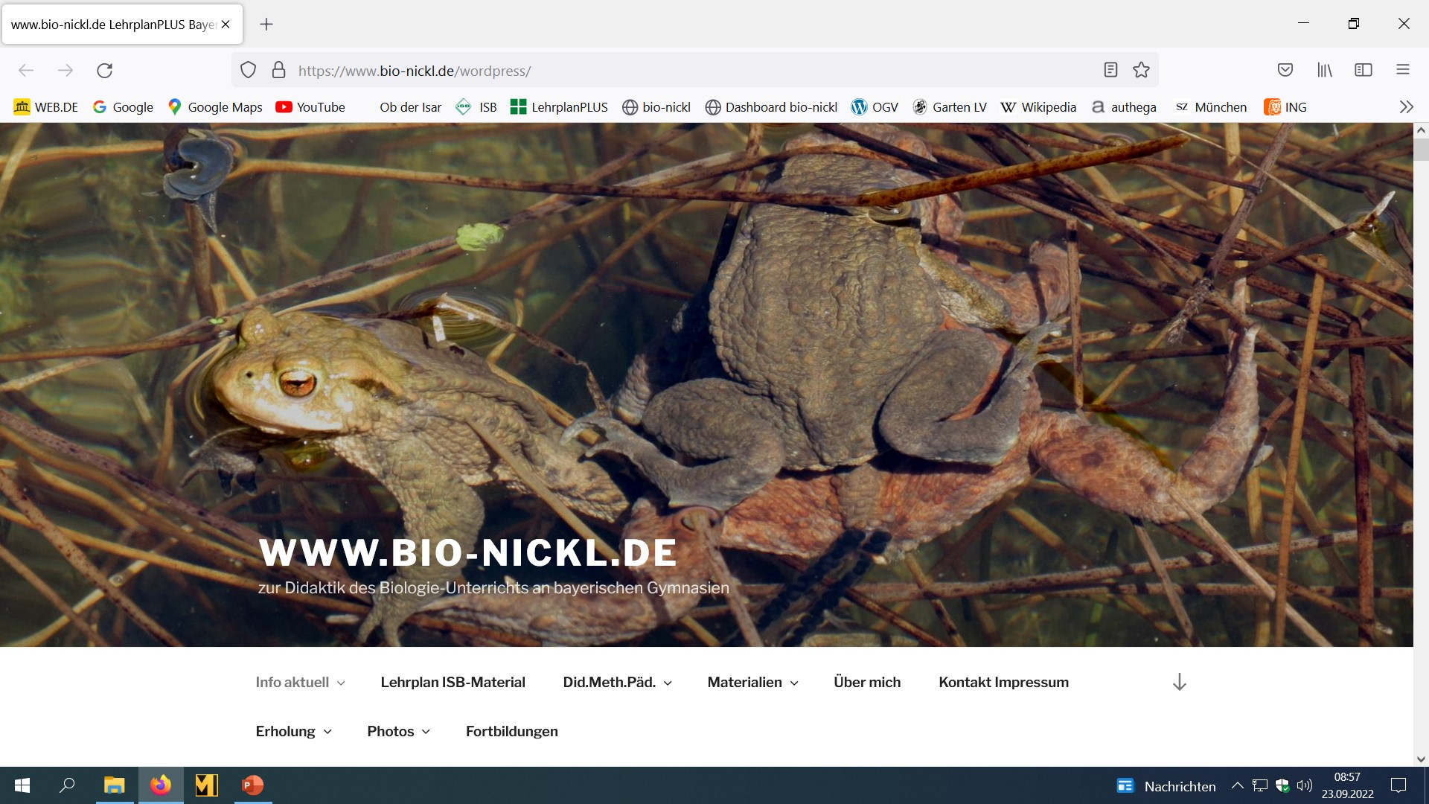

Slide 4
TEIL 1 (10:30-12:00 h)
Allgemeine Aspekte
Genetik und Gentechnik
TEIL 2 (13:00-14:00 h)
Bewerten
Verhaltensökologie
Zwischenfragen erwünscht!

Slide 5
LehrplanPLUS, Jahrgangsstufe 12
gA-Kurs: 3 Wochenstunden
eA-Kurs: 5 Wochenstunden
= gA-Kurs plus Additum

Slide 6
LehrplanPLUS, Jahrgangsstufe 12
gA-Kurs: 3 Wochenstunden
eA-Kurs: 5 Wochenstunden
= gA-Kurs plus Additum
bio-nickl: 1 Didaktik-Skript für beide Kurse
„nur eA-Kurs“: in Blau

Slide 7
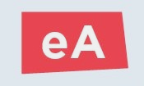
LehrplanPLUS, Jahrgangsstufe 12
gA-Kurs: 3 Wochenstunden
eA-Kurs: 5 Wochenstunden
= gA-Kurs plus Additum
bio-nickl: 1 Didaktik-Skript für beide Kurse
„nur eA-Kurs“: in Blau
Buchner-Buch: 1 Buch für beide Kurse
Symbol für eA-Kurs:

Slide 8
LehrplanPLUS, Jahrgangsstufe 12
gA-Kurs: 3 Wochenstunden
eA-Kurs: 5 Wochenstunden
= gA-Kurs plus Additum
viel Stoff im gA-Kurs: gut machbar,
wenn didaktisch gut reduziert wird

Slide 9
LehrplanPLUS, Jahrgangsstufe 12
gA-Kurs: 3 Wochenstunden
eA-Kurs: 5 Wochenstunden
= gA-Kurs plus Additum
viel Stoff im gA-Kurs: gut machbar,
wenn didaktisch gut reduziert wird
viel Zeit im eA-Kurs für schülerzentriertes Arbeiten

Slide 10
Herausforderungen und Chancen

Slide 11
Herausforderungen und Chancen
Neue Stoffgebiete (CRISPR/Cas; Regulation mit Enhancer und Silencer; Epigenetik; Kladogramm; ursprüngliches vs. abgeleitetes Merkmal; Handycap-Prinzip …)

Slide 12
Herausforderungen und Chancen
Neue Stoffgebiete (CRISPR/Cas; Regulation mit Enhancer und Silencer; Epigenetik; Kladogramm; ursprüngliches vs. abgeleitetes Merkmal; Handycap-Prinzip …)
> Alles in Bio-Nickl! Und schlaglichtartig im Vortrag.

Slide 13
Herausforderungen und Chancen
Neue Stoffgebiete (CRISPR/Cas; Regulation mit Enhancer und Silencer; Epigenetik; Kladogramm; ursprüngliches vs. abgeleitetes Merkmal; Handycap-Prinzip …)
Lernbuch statt Lehrbuch

Slide 14
Herausforderungen und Chancen
Neue Stoffgebiete (CRISPR/Cas; Regulation mit Enhancer und Silencer; Epigenetik; Kladogramm; ursprüngliches vs. abgeleitetes Merkmal; Handycap-Prinzip …)
Lernbuch statt Lehrbuch
> Lernaufgaben (Auswahl!) plus Unterrichtsgespräch
> Buchnerbuch: Kompaktseiten für Lerninhalte (und darüber hinaus)

Slide 15
Herausforderungen und Chancen
Neue Stoffgebiete (CRISPR/Cas; Regulation mit Enhancer und Silencer; Epigenetik; Kladogramm; ursprüngliches vs. abgeleitetes Merkmal; Handycap-Prinzip …)
Lernbuch statt Lehrbuch
Altbekannte Lerninhalte, aber neue Herangehensweise (Zytogenetik, Humangenetik)

Slide 16
Herausforderungen und Chancen
Neue Stoffgebiete (CRISPR/Cas; Regulation mit Enhancer und Silencer; Epigenetik; Kladogramm; ursprüngliches vs. abgeleitetes Merkmal; Handycap-Prinzip …)
Lernbuch statt Lehrbuch
Altbekannte Lerninhalte, aber neue Herangehensweise (Zytogenetik, Humangenetik, Evolution, Verh.biologie)
> Erläuterungen in Bio-Nickl
> Exemplarisch im Vortrag

Slide 17
Herausforderungen und Chancen
Neue Stoffgebiete (CRISPR/Cas; Regulation mit Enhancer und Silencer; Epigenetik; Kladogramm; ursprüngliches vs. abgeleitetes Merkmal; Handycap-Prinzip …)
Lernbuch statt Lehrbuch
Altbekannte Lerninhalte, aber neue Herangehensweise (Zytogenetik, Humangenetik, Evolution, Verh.biologie)
Behandlungstiefe (Was steht „zwischen den Zeilen“? Was macht der eA-Kurs mehr bei gleicher Formulierung wie für den gA-Kurs? Nicht zu viele Details, aber ausreichende Vorbereitung auf das schriftliche Abitur?)

Slide 18
Herausforderungen und Chancen
Neue Stoffgebiete (CRISPR/Cas; Regulation mit Enhancer und Silencer; Epigenetik; Kladogramm; ursprüngliches vs. abgeleitetes Merkmal; Handycap-Prinzip …)
Lernbuch statt Lehrbuch
Altbekannte Lerninhalte, aber neue Herangehensweise (Zytogenetik, Humangenetik, Evolution, Verh.biologie)
Behandlungstiefe (Was steht „zwischen den Zeilen“? Was macht der eA-Kurs mehr bei gleicher Formulierung wie für den gA-Kurs? Nicht zu viele Details, aber ausreichende Vorbereitung auf das schriftliche Abitur?)
> Hinweise in Bio-Nickl
> Exemplarisch im Vortrag
> Schriftliches Abitur für wen?

Slide 19
Herausforderungen und Chancen
Neue Stoffgebiete (CRISPR/Cas; Regulation mit Enhancer und Silencer; Epigenetik; Kladogramm; ursprüngliches vs. abgeleitetes Merkmal; Handycap-Prinzip …)
Lernbuch statt Lehrbuch
Altbekannte Lerninhalte, aber neue Herangehensweise (Zytogenetik, Humangenetik, Evolution, Verh.biologie)
Behandlungstiefe (Was steht „zwischen den Zeilen“? Was macht der eA-Kurs mehr bei gleicher Formulierung wie für den gA-Kurs? Nicht zu viele Details, aber ausreichende Vorbereitung auf das schriftliche Abitur?)
Ethische Diskussion (Bewertung): Wieso schon wieder die Biologen?

Slide 20
Herausforderungen und Chancen
Neue Stoffgebiete (CRISPR/Cas; Regulation mit Enhancer und Silencer; Epigenetik; Kladogramm; ursprüngliches vs. abgeleitetes Merkmal; Handycap-Prinzip …)
Lernbuch statt Lehrbuch
Altbekannte Lerninhalte, aber neue Herangehensweise (Zytogenetik, Humangenetik, Evolution, Verh.biologie)
Behandlungstiefe (Was steht „zwischen den Zeilen“? Was macht der eA-Kurs mehr bei gleicher Formulierung wie für den gA-Kurs? Nicht zu viele Details, aber ausreichende Vorbereitung auf das schriftliche Abitur?)
Ethische Diskussion (Bewertung): Wieso schon wieder die Biologen?
> Anleitungen in den Lehrbüchern / Hinweise in Bio-Nickl /
> Vortragsteil am Nachmittag

Slide 21
Meine Intentionen:

Slide 22
Meine Intentionen:
Lehrkräfte nicht überlasten
Mut machen, einen gA- oder eA-Kurs zu nehmen; Freude am neuen Kurs
ausführliche konkrete Hilfestellung durch Bereitstellung didaktisch-methodischer Skripten und Arbeitsmaterialien
inhaltlich
didaktisch-methodisch

Slide 23
Meine Intentionen:
Kursteilnehmer nicht überlasten
Kompetenzen der Kursteilnehmer stärken
Freude am Kurs, Motivation für die Studienwahl

Slide 24
Anleitung zum Unglücklichsein

Slide 25
Anleitung zum Unglücklichsein
Möglichst viele interessante Teilaspekte, Alternativstrukturen, Ausnahmen behandeln

Slide 26
Anleitung zum Unglücklichsein
Möglichst viele interessante Teilaspekte, Alternativstrukturen, Ausnahmen behandeln
Lehrbuch möglichst vollständig in der Unter-richtsplanung umsetzen

Slide 27
Anleitung zum Unglücklichsein
Möglichst viele interessante Teilaspekte, Alternativstrukturen, Ausnahmen behandeln
Lehrbuch möglichst vollständig in der Unter-richtsplanung umsetzen
Vorwissen der Kursteilnehmer voraussetzen

Slide 28
Anleitung zum Unglücklichsein
Möglichst viele interessante Teilaspekte, Alternativstrukturen, Ausnahmen behandeln
Lehrbuch möglichst vollständig in der Unter-richtsplanung umsetzen
Vorwissen der Kursteilnehmer voraussetzen
Alternative Konzepte der Kursteilnehmer beiseite lassen

Slide 29
Anleitung zum Unglücklichsein
Möglichst viele interessante Teilaspekte, Alternativstrukturen, Ausnahmen behandeln
Lehrbuch möglichst vollständig in der Unter-richtsplanung umsetzen
Vorwissen der Kursteilnehmer voraussetzen
Alternative Konzepte der Kursteilnehmer beiseite lassen
Persönliche Einstellungen der Kursteilnehmer beiseite lassen

Slide 30
Anleitung zum Unglücklichsein
Möglichst viele interessante Teilaspekte, Alternativstrukturen, Ausnahmen behandeln
Lehrbuch möglichst vollständig in der Unter-richtsplanung umsetzen
Vorwissen der Kursteilnehmer voraussetzen
Alternative Konzepte der Kursteilnehmer beiseite lassen
Persönliche Einstellungen der Kursteilnehmer beiseite lassen
Keine Übungsaufgaben, stattdessen mehr Stoff

Slide 31
Anleitung zum Unglücklichsein
Möglichst viele interessante Teilaspekte, Alternativstrukturen, Ausnahmen behandeln
Lehrbuch möglichst vollständig in der Unter-richtsplanung umsetzen
Vorwissen der Kursteilnehmer voraussetzen
Alternative Konzepte der Kursteilnehmer beiseite lassen
Persönliche Einstellungen der Kursteilnehmer beiseite lassen
Keine Übungsaufgaben, stattdessen mehr Stoff
Alte Unterrichtskonzepte (-inhalte) einsetzen

Slide 32
Leitlinien
Mein Vortrag und meine Skripten zielen auf den Normalbetrieb ab (ohne Corona).
Vermutlich müssen Sie also Abstriche machen.
Deshalb ist Evaluation des Vorwissens bei den Schülern so wichtig.

Slide 33
Leitlinien
problemorientiertes Erarbeiten

Slide 34
Leitlinien
problemorientiertes Erarbeiten
der Weg der Erkenntnisgewinnung

Slide 35
Leitlinien
problemorientiertes Erarbeiten
der Weg der Erkenntnisgewinnung
Modell-Diskussion

Slide 36
Leitlinien
problemorientiertes Erarbeiten
der Weg der Erkenntnisgewinnung
Modell-Diskussion
NTG / Nicht-NTG: Vorwissen beachten

Slide 37
Leitlinien
problemorientiertes Erarbeiten
der Weg der Erkenntnisgewinnung
Modell-Diskussion
NTG / Nicht-NTG: Vorwissen beachten
Vorwissen und Vorkonzepte evaluieren

Slide 38
Leitlinien
problemorientiertes Erarbeiten
der Weg der Erkenntnisgewinnung
Modell-Diskussion
NTG / Nicht-NTG: Vorwissen beachten
Vorwissen und Vorkonzepte evaluieren
sprachsensibler Unterricht

Slide 39
Leitlinien
problemorientiertes Erarbeiten
der Weg der Erkenntnisgewinnung
Modell-Diskussion
NTG / Nicht-NTG: Vorwissen beachten
Vorwissen und Vorkonzepte evaluieren
sprachsensibler Unterricht
WENIGER IST MEHR!

Slide 40
Leitlinien
Stets klar machen:
Was ist Lerninhalt?
Was dient nur als Arbeitsmaterial?
Das war noch nie so wichtig wie in der Kursphase nach LehrplanPLUS!
(v. a. wegen der Lernaufgaben)

Slide 41
Leitlinien
Ziele:
tragfähiges biologisches Wissen (plakativ)
Kompetenzen: Erkenntnisgewinnung (für evidenzbasiertes Wissen), Kommunikation, Bewertung
NICHT: möglichst großes Detailwissen

Slide 42
Leitlinien
Postkarte vom Tisch-Zauberer Alexander Krist, München

Slide 43
Situation in der 12. Jgst.
keine Biologie in der 11. Klasse: Lücke
viel höherer Anspruch an die Schüler als in der 10. Klasse
nur NTG-Schüler haben Chemie in der 11. Klasse (Lebensmittelchemie, Pharmazie)
Kurswahl: ehrliche Information am Anfang der 11. Klasse über B / Ch / Ph

Slide 44
Situation in der 12. Jgst.
Kursteilnehmer:
Lücken im Vorwissen (lange her, Corona)

Slide 45
Situation in der 12. Jgst.
Kursteilnehmer:
Lücken im Vorwissen (lange her, Corona)
Vorkonzepte (Gentechnik, Evolution …)

Slide 46
Situation in der 12. Jgst.
Kursteilnehmer:
Lücken im Vorwissen (lange her, Corona)
Vorkonzepte (Gentechnik, Evolution …)
Anspruch und Stoffumfang in Jgst. 12 erheblich höher als in der 10. Klasse

Slide 47
Situation in der 12. Jgst.
Kursteilnehmer:
Lücken im Vorwissen (lange her, Corona)
Vorkonzepte (Gentechnik, Evolution …)
Anspruch und Stoffumfang in Jgst. 12 erheblich höher als in der 10. Klasse
neues Bewertungssystem: Klarheit!

Slide 48
Situation in der 12. Jgst.
Kursteilnehmer:
Lücken im Vorwissen (lange her, Corona)
Vorkonzepte (Gentechnik, Evolution …)
Anspruch und Stoffumfang in Jgst. 12 erheblich höher als in der 10. Klasse
neues Bewertungssystem: Klarheit!
kontinuierliche Übung mit Aufgaben

Slide 49
Unterstützung der Lehrkraft

Slide 50
Multimedia-Präsentationen der Fortbildungen

Slide 52
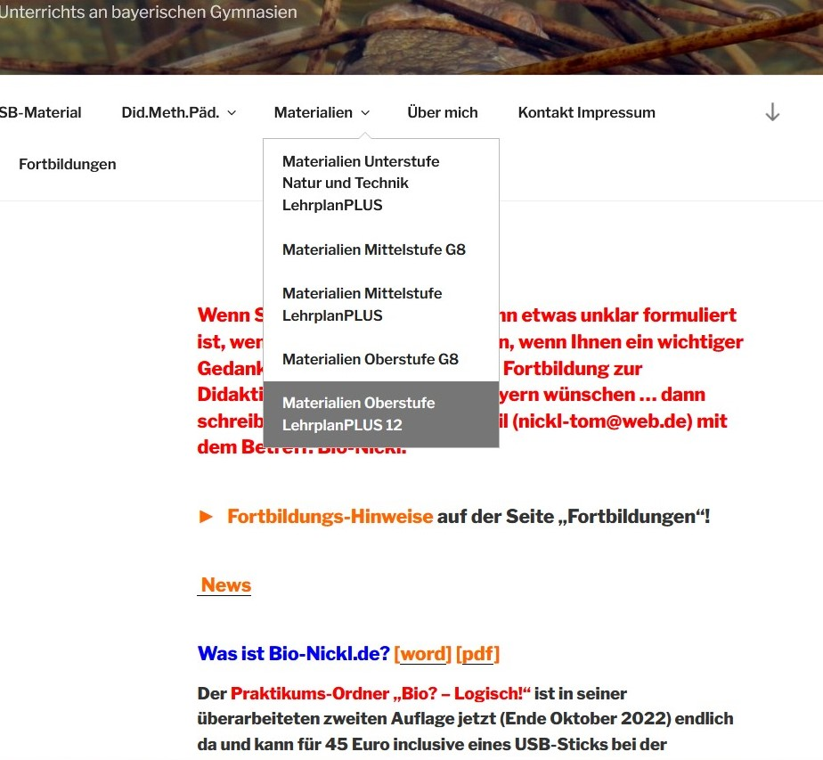

Slide 53
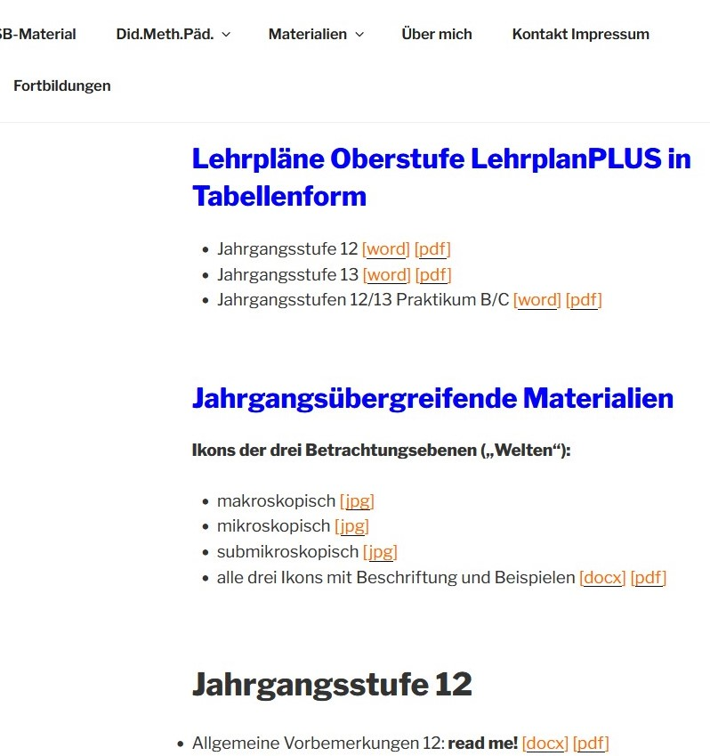

Slide 56
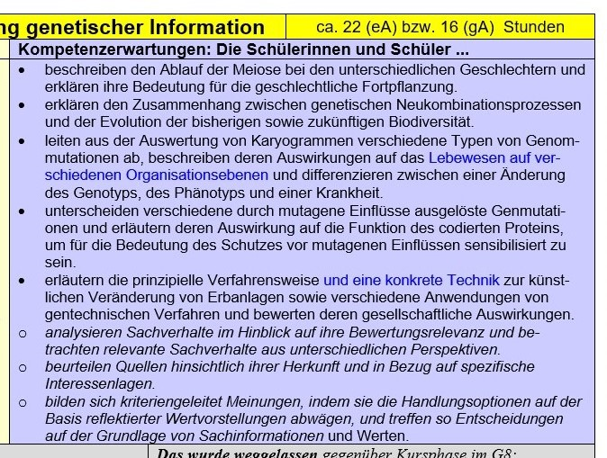

Slide 59
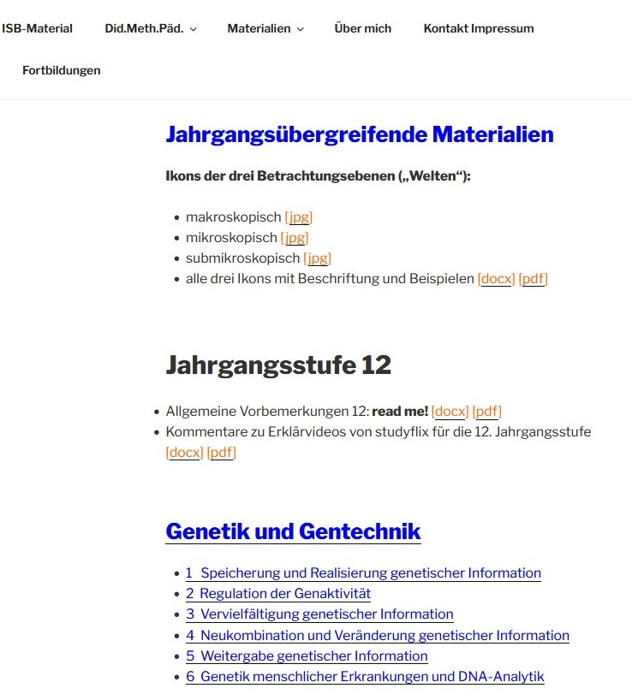

Slide 61
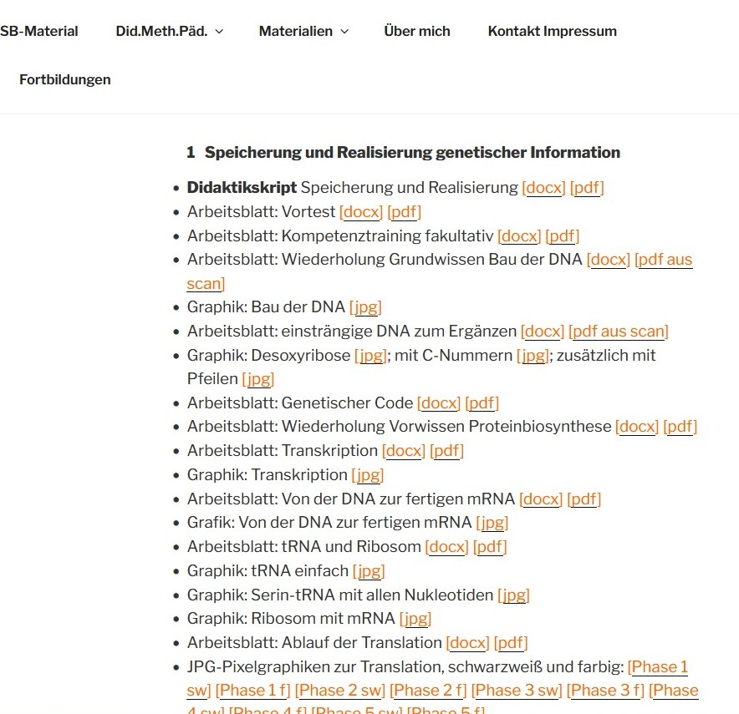

Slide 62
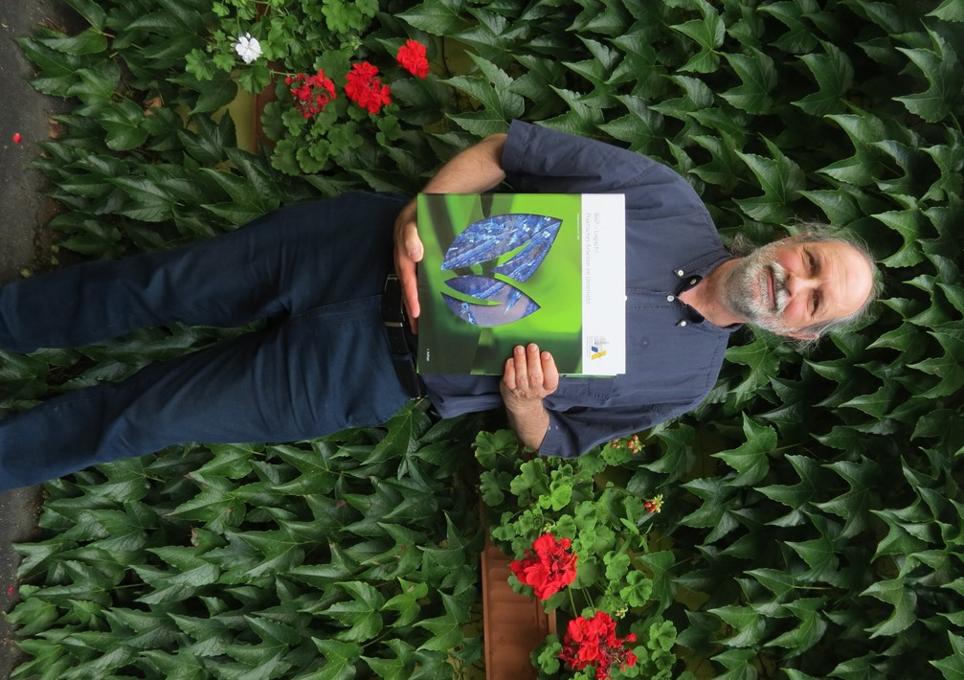
Medien
ALP: Versuchsblätter aus „Bio? – Logisch!“
2. verbesserte und ergänzte Auflage!

Slide 63
Medien
ALP: Versuchsblätter aus „Bio? – Logisch!“
Studyflix-Erklärvideos (mit meinen Kommentaren)
Verweise und Kommentare zu weiteren Filmen
„Genetik in Cartoons“

Slide 64
Medien
Ulrich Kattmann: „Schüler besser verstehen: Alltagsvorstellungen im Biologieunterricht“. Aulis-Verlag 2015

Slide 65
… und wieder da:

Slide 66
… und wieder da:
Der Karl-von-Frisch-Preis des vbio
für hervorragende Persönlichkeiten
im Abschlusskurs!

